Slide 1





Разработка
информационной модели (карты) расстановки почтаматов
для организации почтовой доставки грузов дронами
(на примере г. Маскат (Оман)
Команда:
Леманский Константин
Кузьмин Андрей
Бешков Юрий
Направление подготовки:
«IT-сервисы и системы обработки данных на транспорте»,
1 курс

Slide 2
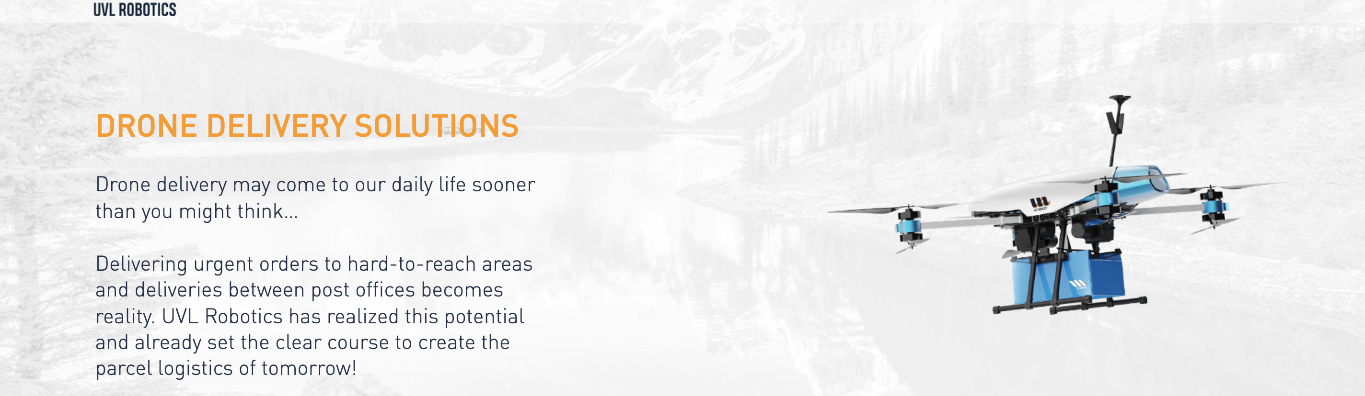

Аннотация:
Задача, поставленная заказчиком:
Под инженерное решение заказчика по почтовой доставке дронами разработать IT решение, позволяющее понимать места установки почтаматов в городе Маскат (Оман) в зависимости от населенности, мест скопления людей и технических ограничений дронов.
Итоговый продуктовый результат проекта:
Интерактивная карта, визуализирующая места постановки почтамптов.
Техническое задание:
Заказчик:
Разработка программного решения, позволяющего визуализировать на интерактивной карте г. Маскат точки оптимального размещения почтамаров, исходя из следующих данных:
Распределение населения по районам;
Расположение центров активности населения;
Тех. возможности дронов
«UVL Robotics»

Slide 3
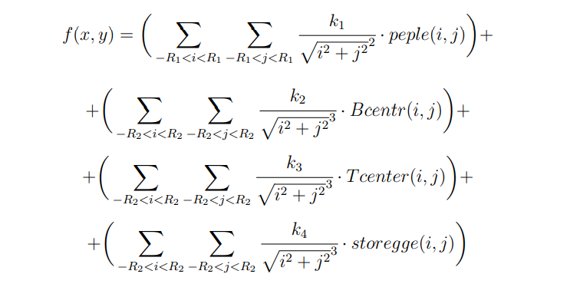
Архитектура решения:
Преобразование всех входных данных в формат точек
со значениями
Задаем количество почтаматов для расстановки
Математическое обоснование алгоритма:
Техническая реализация алгоритма:
Постановка первого почтамата
Точки выбираются исходя из результатов функции:
Библиотеки python:
- PyQt5 для GUI
- Math, itertools, copy – некотрые опирации
- Folium, webbrowser – для вывода карты на экран
- Matplotlib – демонстрация графика критических значений
- Numba – ускорение программы
- Pyautogui, pyperclip – для того, что бы пользователь мог менять GeoJson
Населенность и точки интереса в формате GeoJson
Данные критических значений посылок в формате CSV
Документация написана в TEX и хранится в PDF
Вывод в формате html
Поставлены не все почтаматы
нет
да
Обновляем значение функции для каждой точки
Ищем точку с наибольшим значением функции
Ставим в эту точку почтамт
Она работает по принципу чем больше людей и точек интереса в радиусе R от точки и чем они ближе к точке, тем больше значение функции.
Выводим на экран карту с почтамтами

Slide 4
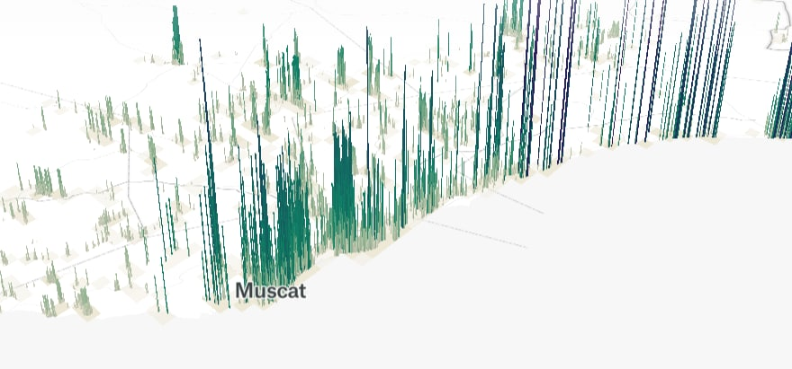
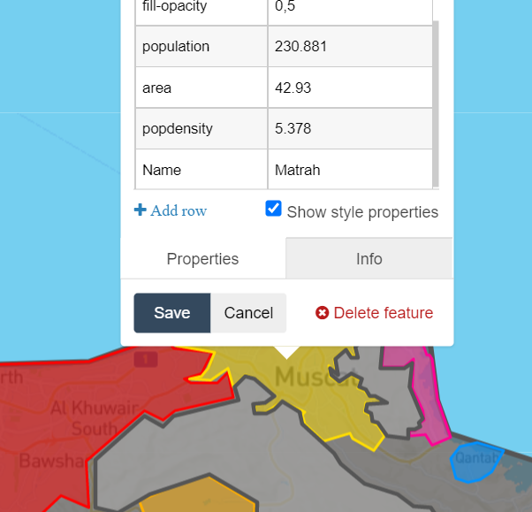
Ход работы:
1. Поиск входных данных для учета распределения населения по районам, расположения центров активности населения
2. Форматирование входных данных
Выбран формат GeoJson
Для работы с ним используется geojson.io
(сайт предоставляющий возможность редактировать форматировать с помощью GUI) .
Сложность постановки задачи была в том, что входных данных по распределению населения и центров активности по Маскаду нет, следствием этого первым, что мы сделали - начали думать какие данные нам нужны, можно ли найти их в интернете, и если можно, начинали поиск.
Некоторые выбранные сайты: ru.wikipedia.org, pudding.cool - один из сайтов, иллюстрирующих данные по региону – был взят за основу.
Работали: Бешков Юрий, Кузьмин Андрей
Работали: Бешков Юрий, Кузьмин Андрей

Slide 5

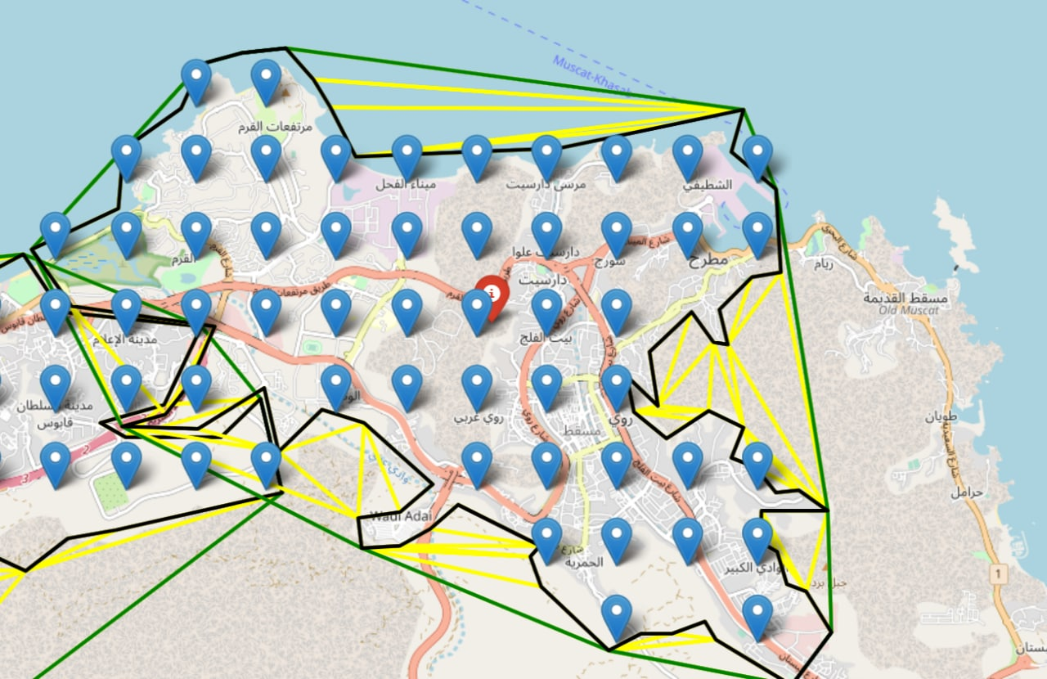
Ход работы:
3. Чтение входных данных
4. Преобразование входных данных к единому типу
Чтение входных данных и форматирование с помощью строк в Python.
Единым форматом выбран массив точек со значениями. Разработан алгоритм проверки нахождения точки внутри невыпуклой фигуры (алгоритм преобразования невыпуклой фигуры в набор точек)
* По результатам разработки данного математического алгоритма подготовлена для публикации научная статья.
Работал: Леманский Константин
Работал: Леманский Константин

Slide 6
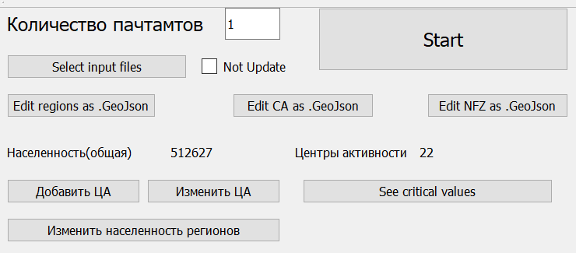
Ход работы:
5. Основной алгоритм поиска точки на наибольшем значением функции
6. GUI
Написан и оптимизирован алгоритм поиска точки с наибольшем значением функции (именно в эту точку ставится почтамт
Разработана графическая оболочка программы которая позволяет не только запускать алгоритм но и редактировать входные данные.
Работал: Леманский Константин
Работал: Леманский Константин

Slide 7
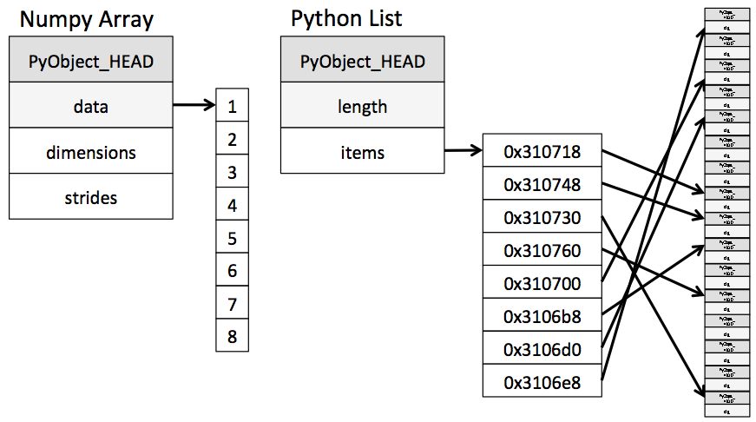

Ход работы:
7. Ускорение программы
8. Тестирование
Python долго работает из-за динамической типизации и вытекающей из нее постоянной проверки типов. Библиотека Numpy позволяет выполнять функции скомпилированном виде, что намного быстрее интерпретируемых .
Тестирование программы на допущенные просчеты баги и тд.
Работал: Кузьмин Андрей
Работал: Леманский Константин

Slide 8
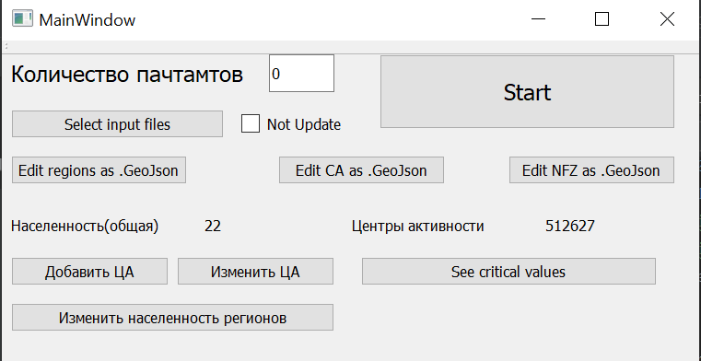
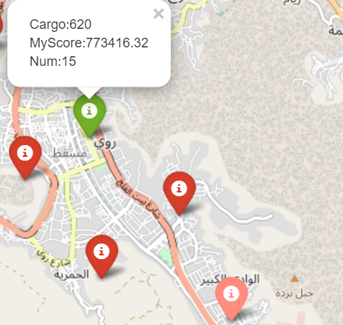
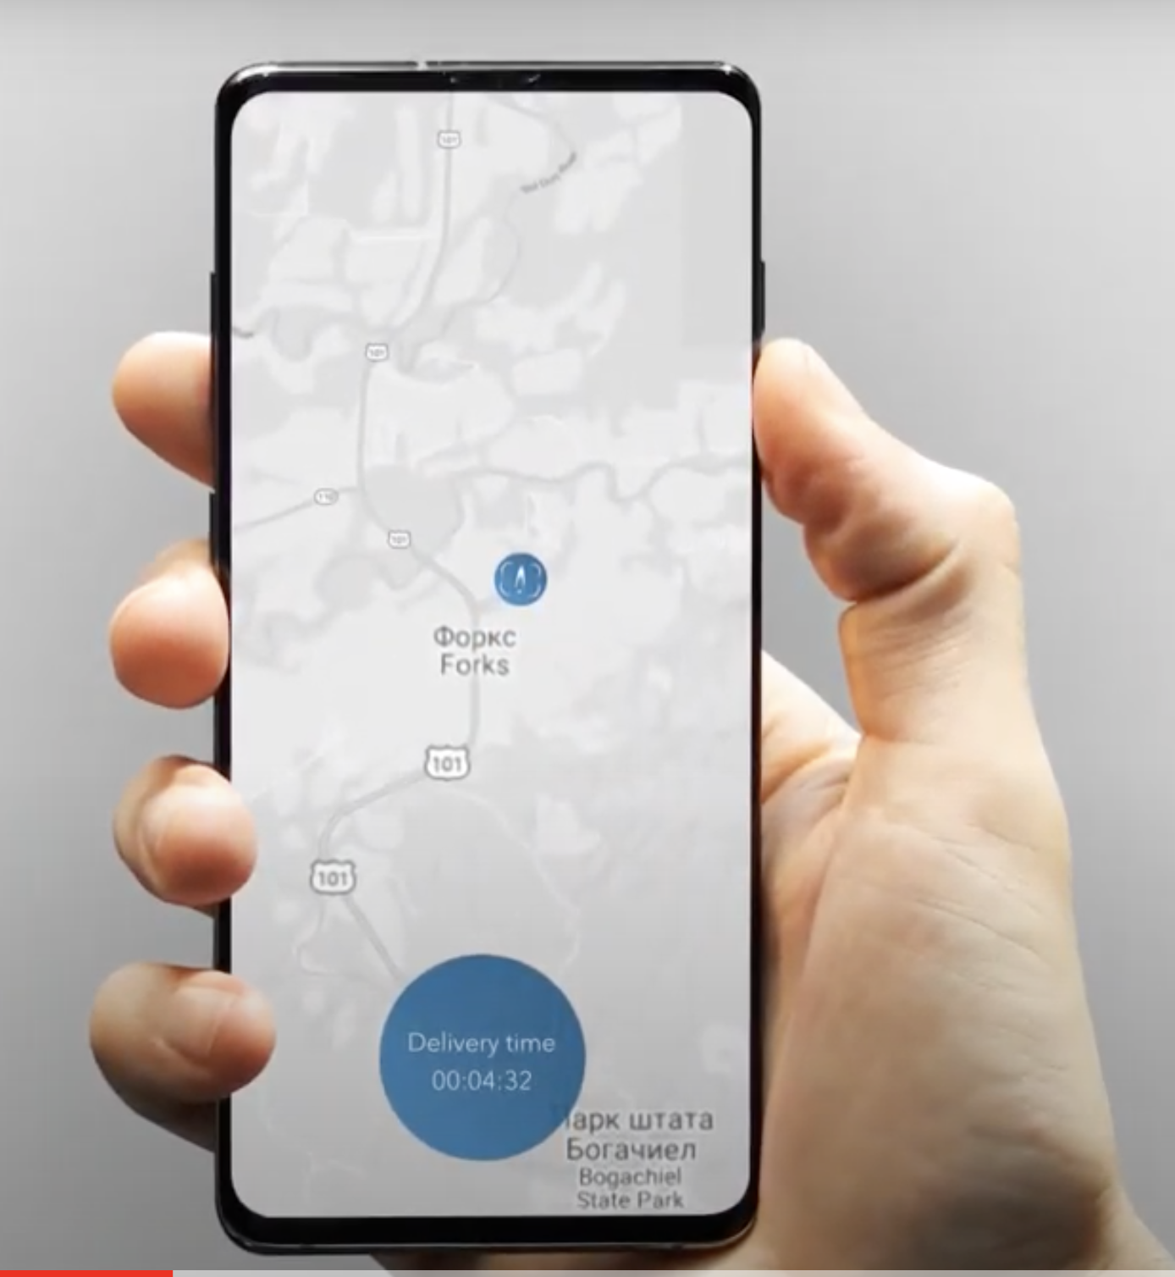
Прототип, продуктовый результат:
GUI:
Информационная карта:

